Slide 1


Отчетность некоммерческих организаций в 2021 году

Slide 2


Правовое регулирование
Приказ Минюста России от 16.08.2018 №170 «Об утверждении форм отчетности некоммерческих организаций»

Slide 3
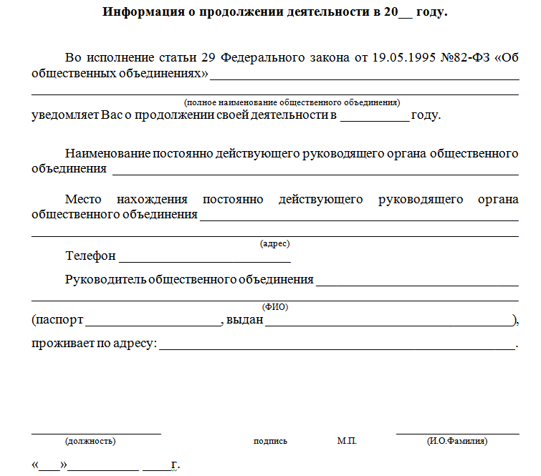
Образцы отчетности (для общественных объединений)
Представитель НКО обязан ежегодно информировать о продолжении своей деятельности с указанием действительного места нахождения постоянно действующего руководящего органа, его названия и данных о руководителях общественного объединения в объеме сведений, включаемых в единый государственный реестр юридических лиц

Slide 4

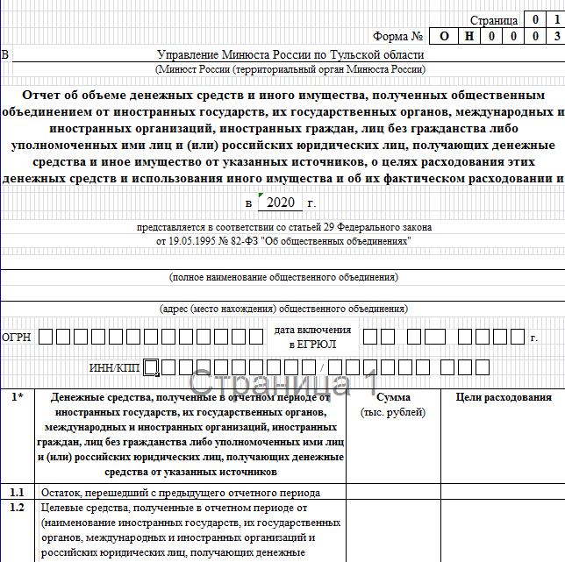
Организация обязана ежегодно представлять отчет об объеме денежных средств и иного имущества, полученных общественным объединением от иностранных государств, их государственных органов, международных и иностранных организаций, иностранных граждан, лиц без гражданства либо уполномоченных ими лиц и (или) российских юридических лиц, получающих денежные средства и иное имущество от указанных источников, о целях расходования этих денежных средств и использования иного имущества и об их фактическом расходовании и использовании (форма № ОН0003)

Slide 5
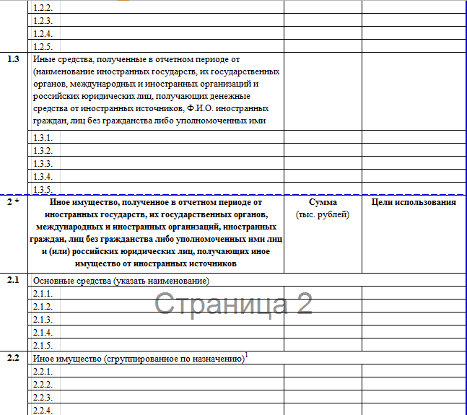
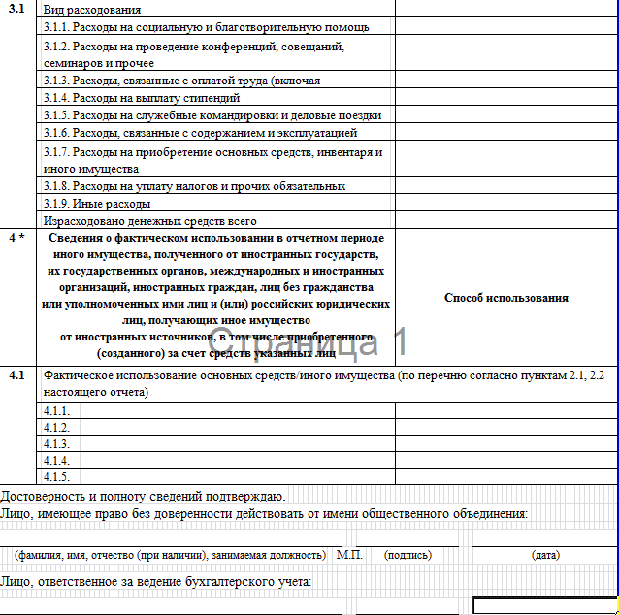

Slide 6
Для общественных объединений одновременно подаются и Информация о продолжении деятельности и Отчет по форме №ОН0003.
Отчет заполняется от руки печатными буквами чернилами или шариковой ручкой синего или черного цвета либо машинописным способом в одном экземпляре.
При отсутствии каких-либо сведений, предусмотренных формой, в соответствующих графах проставляется прочерк.

Slide 7

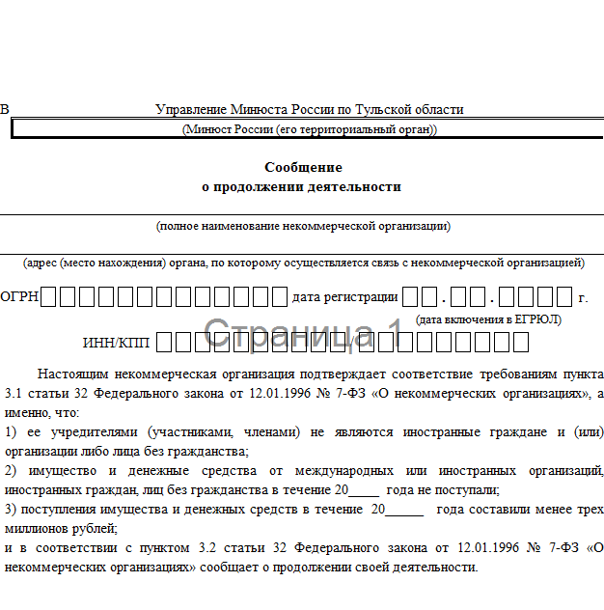

Slide 8
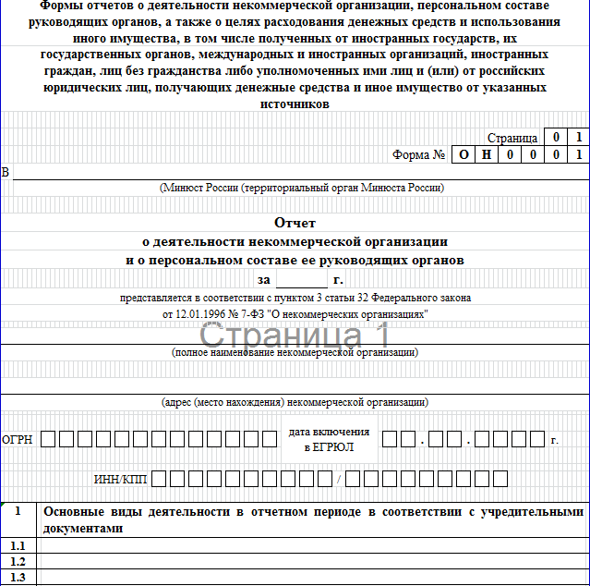
Образцы отчетности (для некоммерческих организаций)
Организация обязана ежегодно представлять отчеты о деятельности некоммерческой организации, персональном составе руководящих органов, а также о целях расходования денежных средств и использования иного имущества, в том числе полученных от иностранных государств, их государственных органов, международных и иностранных организаций, иностранных граждан, лиц без гражданства либо уполномоченных ими лиц и (или) от российских юридических лиц, получающих денежные средства и иное имущество от указанных источников (формы ОН0001, ОН0002)

Slide 9
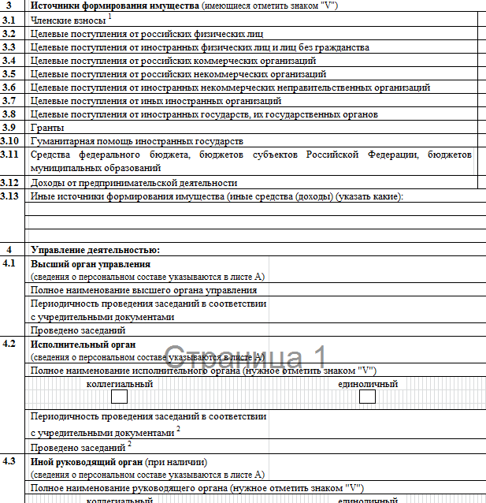
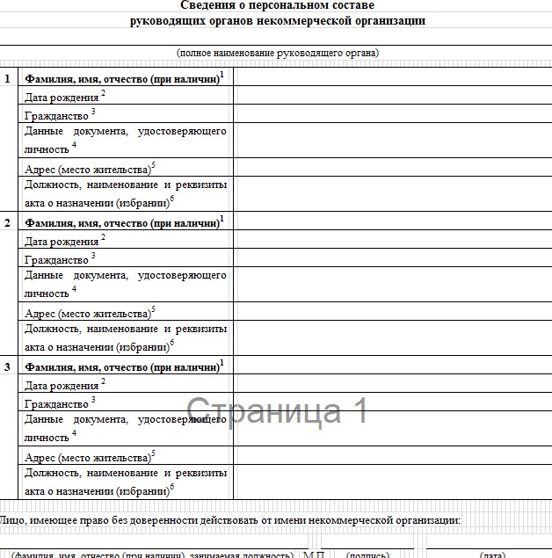

Slide 10
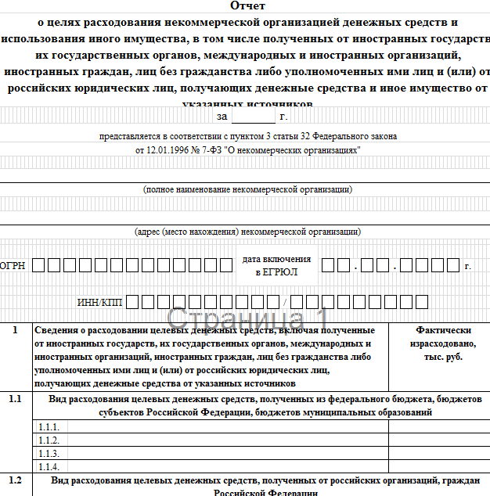
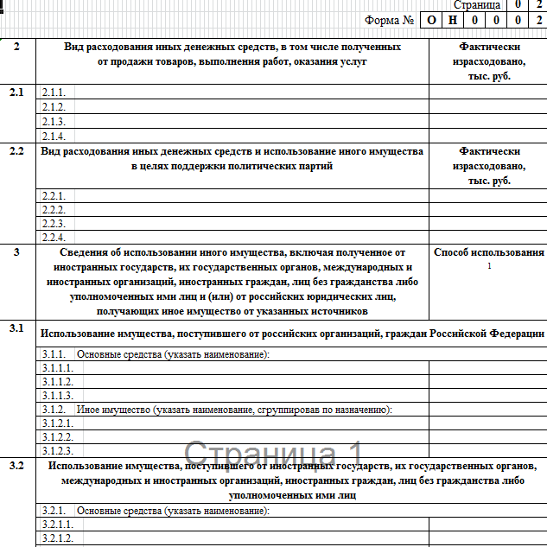
Отчет по форме № ОН0002

Slide 11
Некоммерческие организации, учредителями (участниками, членами) которых не являются иностранные граждане и (или) организации либо лица без гражданства, а также не имевшие в течение года поступлений имущества и денежных средств от иностранных источников, в случае, если поступления имущества и денежных средств таких некоммерческих организаций в течение года составили до трех миллионов рублей, представляют информацию в произвольной форме о продолжении своей деятельности в сроки, которые определяются уполномоченным органом.
Организации обязаны ежегодно, размещать в информационно-телекоммуникационной сети «Интернет» или предоставлять средствам массовой информации для опубликования сообщение о продолжении деятельности/отчет о своей деятельности.
Отчет и приложение к нему заполняются рукописным способом печатными буквами чернилами или шариковой ручкой синего или черного цвета либо машинописным способом в одном экземпляре.
При отсутствии каких-либо сведений, предусмотренных формой
№ ОН0001, ОН0002, в соответствующих графах проставляется прочерк.

Slide 12
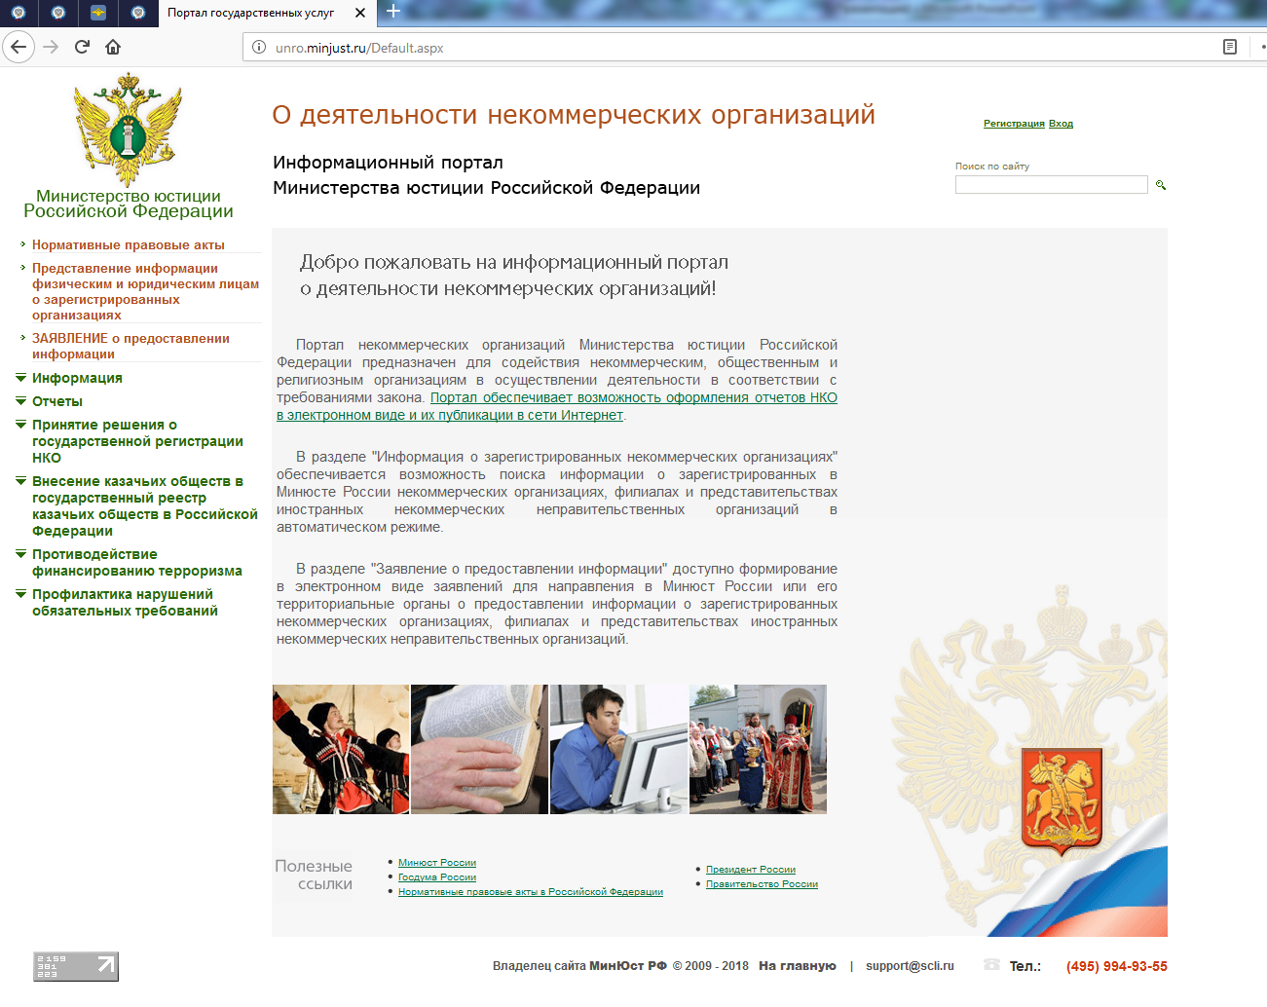
ПОРЯДОК РАЗМЕЩЕНИЯ ОТЧЕТНОСТИ НА ИНФОРМАЦИОННОМ ПОРТАЛЕ НЕКОММЕРЧЕСКИХ ОРГАНИЗАЦИЙ МИНЮСТА РОССИИ (http://unro.minjust.ru/)

Slide 13
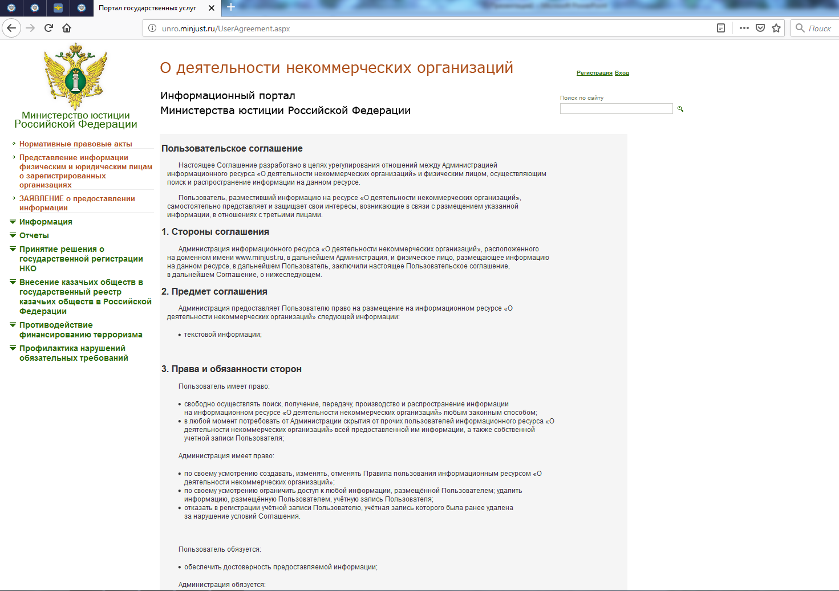

Slide 14
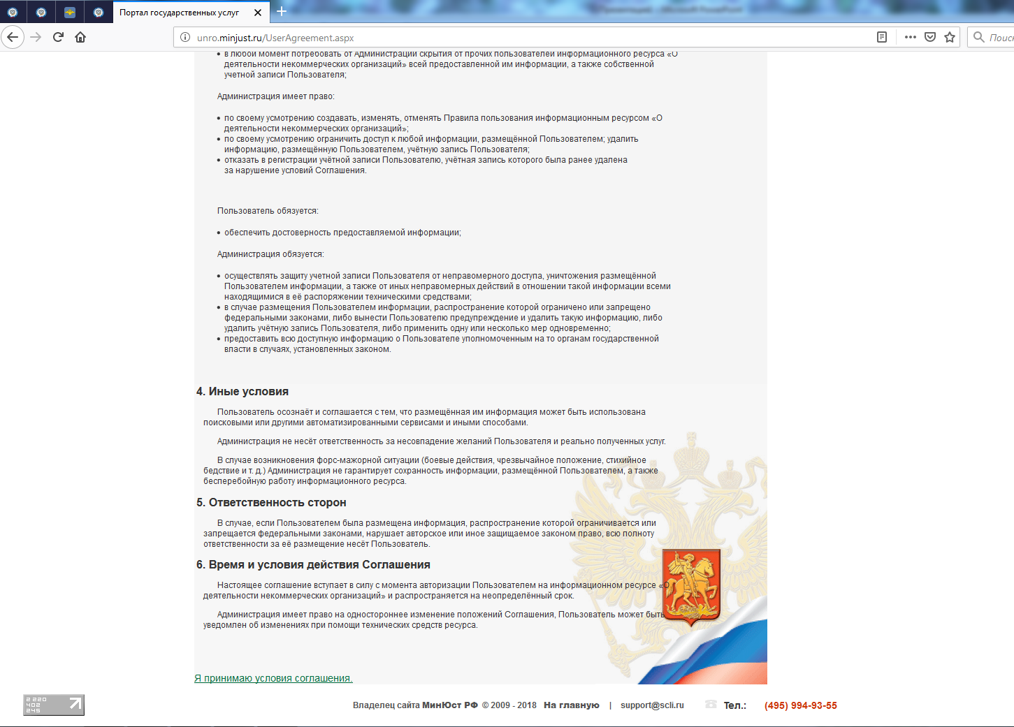

Slide 15
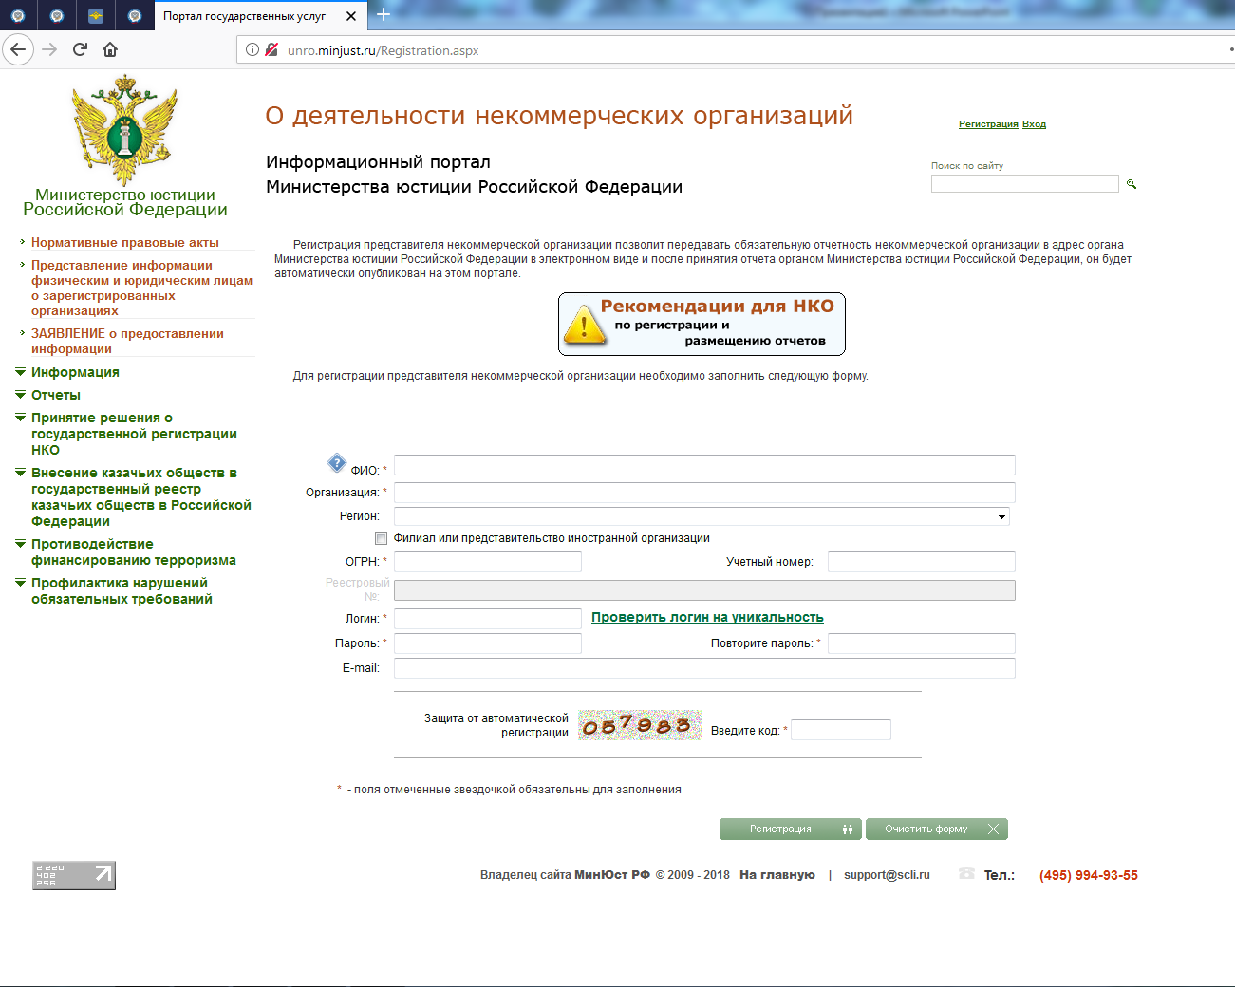

Slide 16
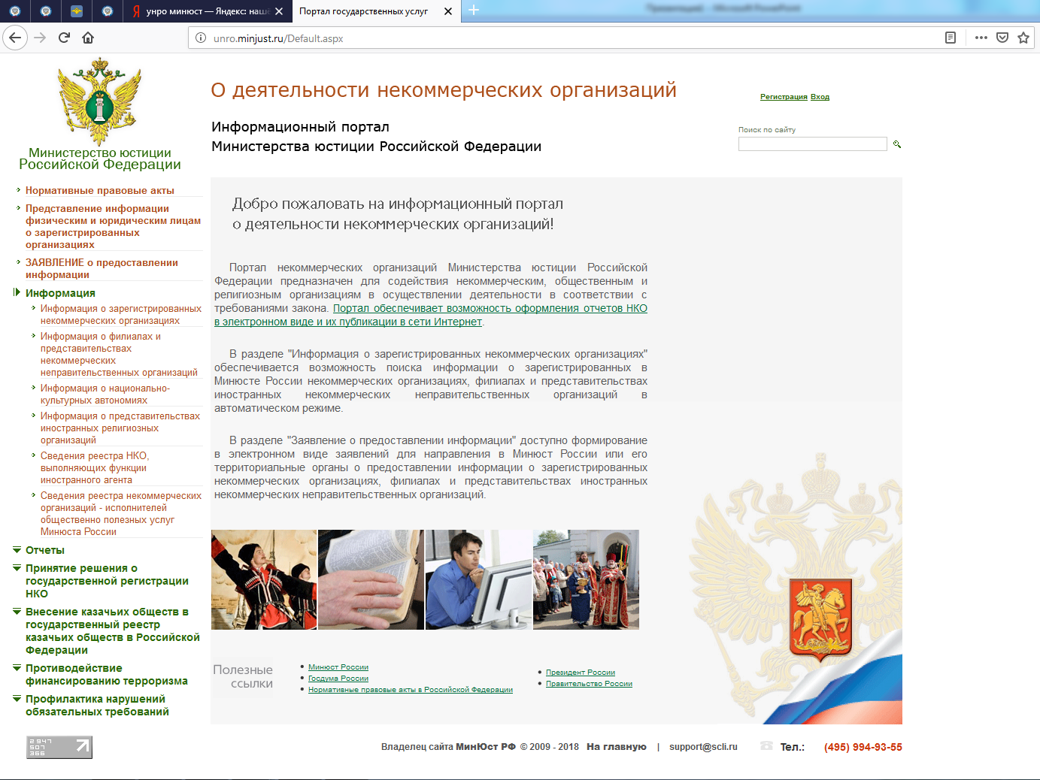

Slide 17
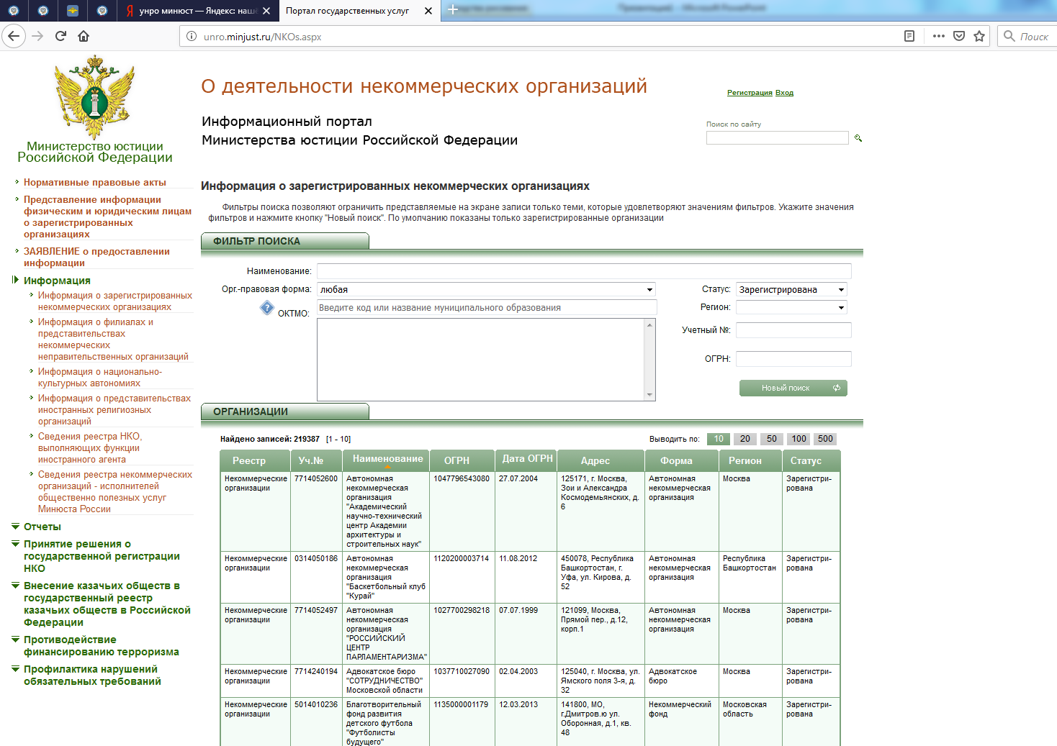

Slide 18
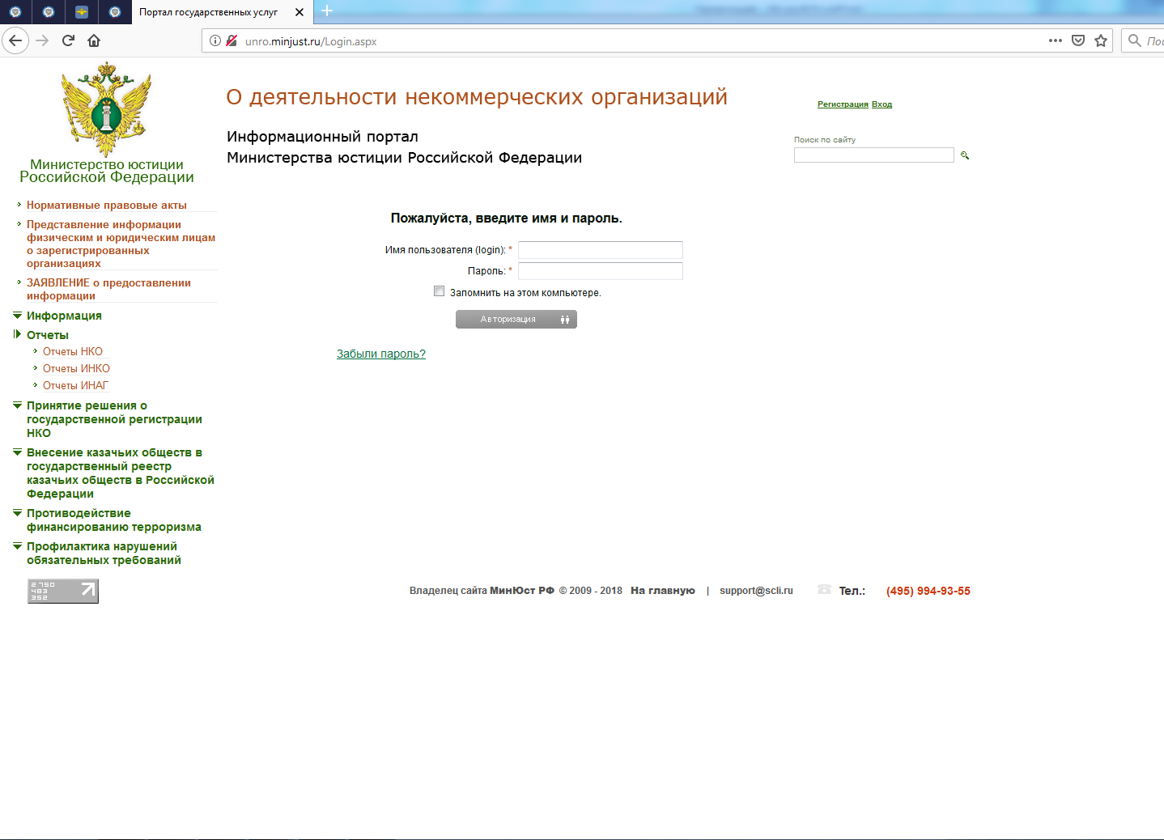

Slide 19
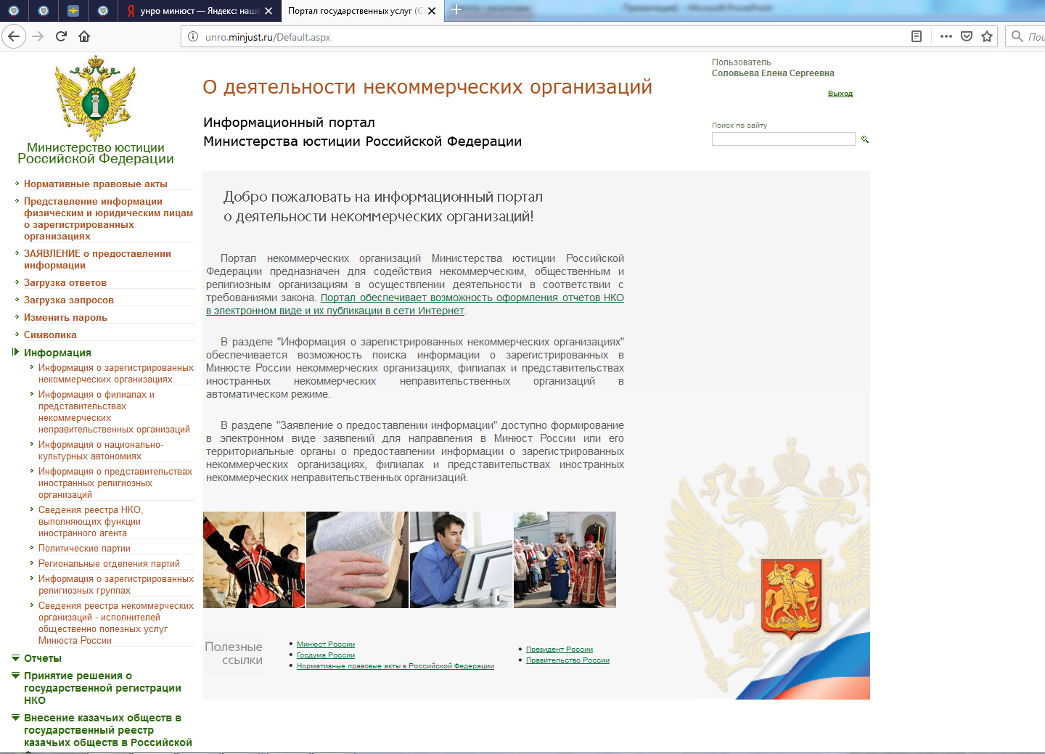

Slide 20
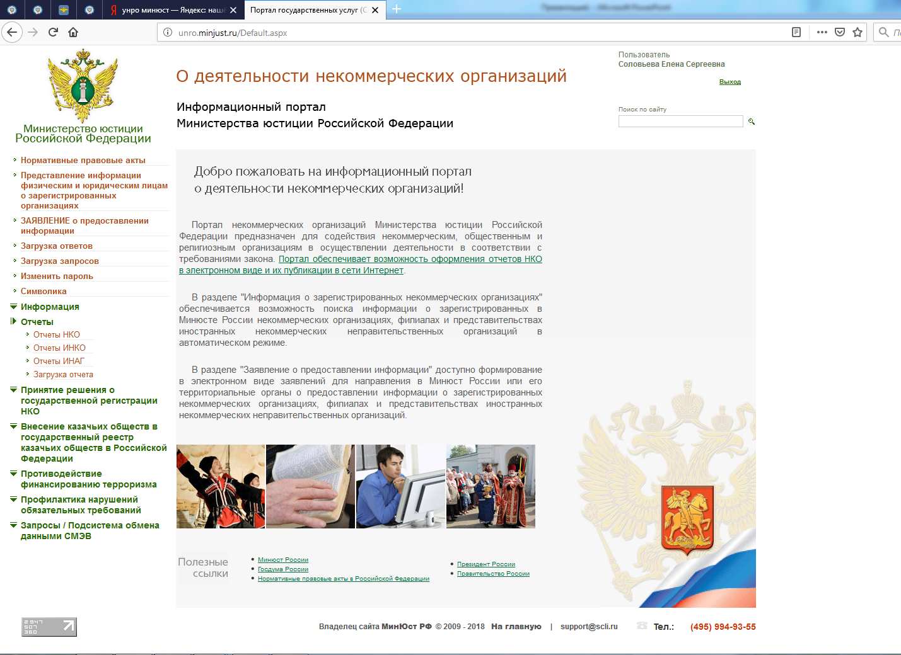

Slide 21
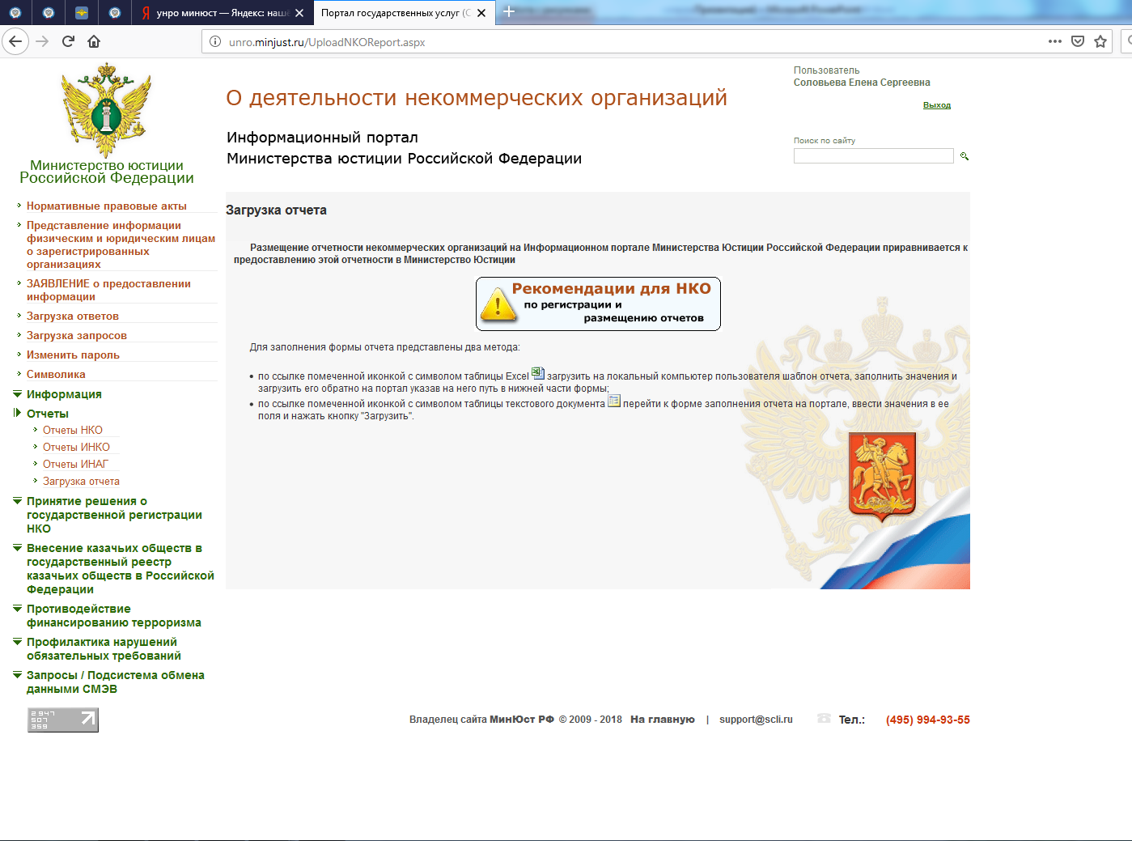

Slide 22

Федеральный закон от 11.08.1995 №135-ФЗ
«О благотворительной деятельности и добровольчестве (волонтерстве)»

Slide 23
Благотворительная организация ежегодно представляет в орган, принявший решение о ее государственной регистрации (Управление), отчет о своей деятельности, содержащий сведения:
финансово-хозяйственной деятельности, подтверждающие соблюдение требований настоящего Федерального закона по использованию имущества и расходованию средств благотворительной организации;
персональном составе высшего органа управления благотворительной организацией;
нарушениях требований Федерального закона от 11.08.1995 № 135-ФЗ «О благотворительной деятельности и добровольчестве (волонтерстве)», выявленных в результате проверок, проведенных налоговыми органами, и принятых мерах по их устранению.
составе и содержании благотворительных программ благотворительной организации (перечень и описание указанных программ);
содержании и результатах деятельности благотворительной организации;

Slide 24


Приказ Минюста России
от 31.08.2020 № 190
«О требованиях к форме и срокам опубликования отчета некоммерческой организации об использовании собранных благотворительных пожертвований»

Slide 25
Некоммерческая организация, учредительным документом которой предусмотрено право на осуществление благотворительной деятельности обязана публиковать отчет об использовании собранных благотворительных пожертвований.
полное наименование, адрес (место нахождения), основной государственный регистрационный номер некоммерческой организации, использующей ящик (ящики) для сбора благотворительных пожертвований, а также индивидуальный номер налогоплательщика;
доменное имя и (или) сетевой адрес сайта некоммерческой организации в информационно-телекоммуникационной сети "Интернет" (при наличии сайта);
дату утверждения положения о программе или иного акта, в соответствии с которым проводится сбор благотворительных пожертвований, и наименование органа некоммерческой организации, утвердившего указанный документ;
цель сбора благотворительных пожертвований;
сроки сбора благотворительных пожертвований;
вид ящика (ящиков) для сбора благотворительных пожертвований (стационарный или переносной);

Slide 26
место (места) размещения ящика (ящиков) для сбора благотворительных пожертвований (в случае установки и использования ящика (ящиков) для сбора благотворительных пожертвований во время проведения публичного или иного мероприятия, организованного некоммерческой организацией, дополнительно указывается наименование такого мероприятия);
дату извлечения благотворительных пожертвований из ящика (ящиков) для сбора благотворительных пожертвований в течение отчетного периода и сведения о суммах наличных денежных средств, ином имуществе в различных единицах измерения (килограммы, штуки, метры и прочее), извлеченных из ящика (ящиков) для сбора благотворительных пожертвований в течение отчетного периода;
информацию о расходовании извлеченных из ящика (ящиков) для сбора благотворительных пожертвований в течение отчетного периода наличных денежных средств, иного имущества в различных единицах измерения (килограммы, штуки, метры и прочее);
сведения о сумме извлеченных из ящика (ящиков) для сбора благотворительных пожертвований наличных денежных средств, ином имуществе в различных единицах измерения (килограммы, штуки, метры и прочее), не израсходованных (не использованных) в соответствии с целями сбора благотворительных пожертвований на конец отчетного периода;
сведения о сумме извлеченных из ящика (ящиков) для сбора благотворительных пожертвований наличных денежных средств, ином имуществе в различных единицах измерения (килограммы, штуки, метры и прочее), израсходованных (использованных) на иные благотворительные цели (при наличии не израсходованных (не использованных) наличных денежных средств, иного имущества в различных единицах измерения (килограммы, штуки, метры и прочее) в соответствии с целями сбора благотворительных пожертвований при достижении заявленной благотворительной цели некоммерческой организации) с указанием целей, на которые направлялись не израсходованные (не использованные) благотворительные пожертвования.

Slide 27
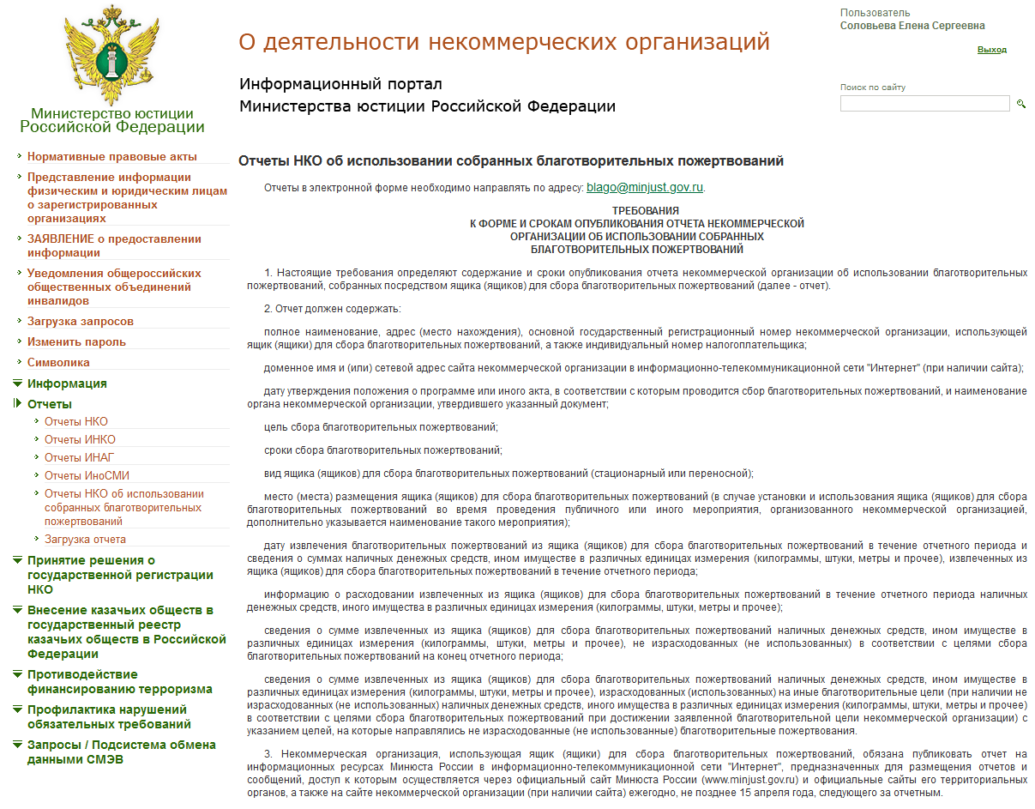

Slide 28

Спасибо за внимание!

